Slide 1
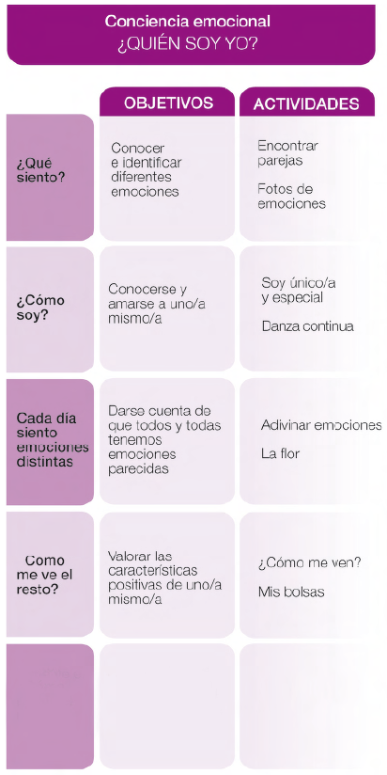
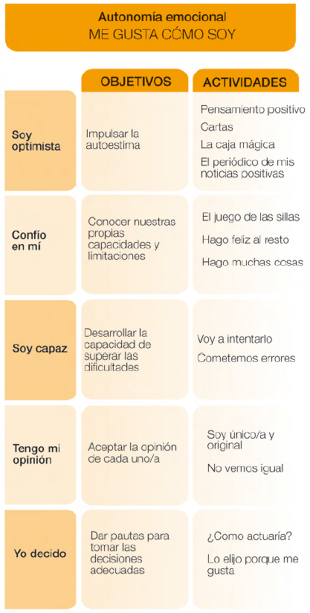
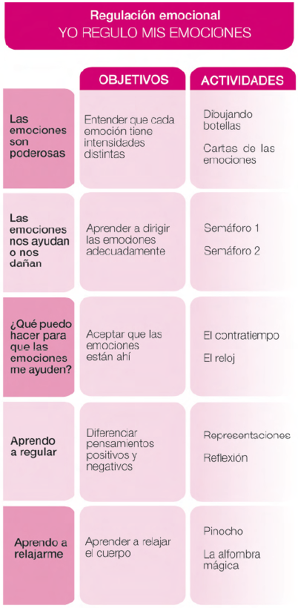

Slide 2
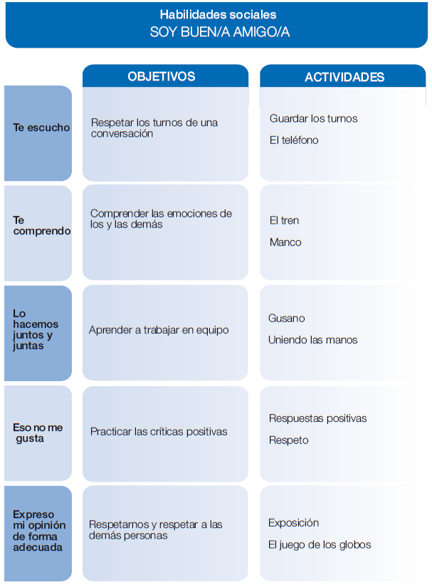
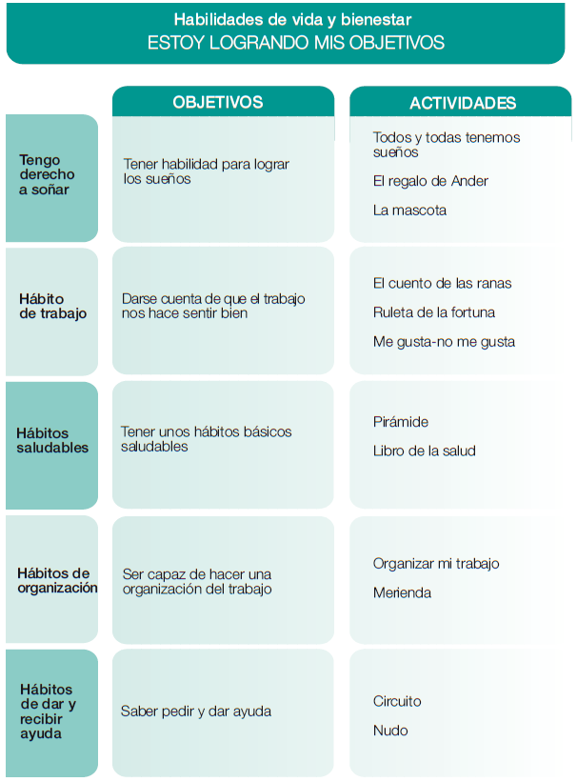

Slide 3
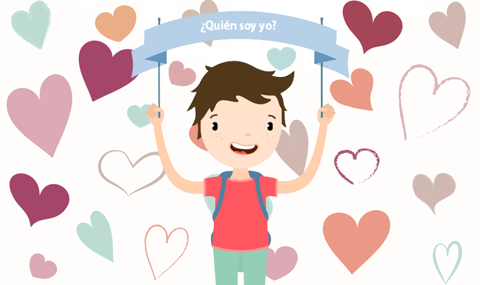
Actividades Primaria

Slide 4
Autonomía Emocional: Me gusta como soy
NOMBRE | SOY OPTIMISTA: Pensamiento positivo
OBJETIVOS | - Impulsar la autoestima positiva. - Aprender a contrarrestar los mensajes negativos. - Convertir los pensamientos negativos en positivos.
PROCEDIMIENTOS | Los alumnos y alumnas harán una caja de cartulina: les diremos que la utilizarán para guardar un tesoro, y que por tanto, tiene que ser una caja personal, bonita y dura. Después, les ofreceremos frases positivas: por ejemplo, soy importante, hago cosas bien, estoy a gusto conmigo/a mismo/a, merezco que alguien me quiera… Les explicaremos a los alumnos y alumnas que algunas personas, cada vez que hacen algo mal, se dicen a sí mismas cosas negativas: no valgo nada, soy tonto/a…Estas frases no nos ayudan a aprender de nuestros errores. En cambio, frases como: puedo hacerlo mejor, voy a preguntar a alguien cómo puedo hacerlo… nos ayudan a aprender de nuestros errores. Entre todos y todas, deberán elegir una frase. Emplearán la misma frase a lo largo de toda una semana, y después será sustituida por otra. Pondremos la frase en la mesa de cada alumno y alumna. Repetirán esta frase mientras hacen cualquier cosa, incluso mientras se lavan las manos. También tendrán que repetirla al entrar en clase. Cuando termine la semana, guardarán la frase en la caja que han hecho.
RECURSOS | - Cartulina - Pinturas - Lápiz
PLAZO | Un mes.
ORIENTACIÓN | Cada semana emplearemos una frase distinta, durante un mes. Al final del mes juntaremos todas las frases, formando un librillo que colorearán y adornarán. Una vez que se acostumbren, utilizarán frases positivas para hacer frente a situaciones difíciles.

Slide 5
Autonomía Emocional: Me gusta como soy
NOMBRE | SOY OPTIMISTA: Cartas
OBJETIVOS | - Convertir los pensamientos negativos en positivos. - Construir pensamientos positivos.
PROCEDIMIENTOS | Se hacen dos grupos: cada participante de uno de los grupos, utilizando cartulinas, hará un dibujo de un sol. Los y las participantes del otro grupo harán un dibujo de una papelera. Después, los dos grupos se sentarán en el suelo, un grupo enfrente del otro grupo. En la mitad, se ponen los dibujos hechos por los grupos. Las que tienen un sol reflejan pensamientos positivos, y las que tienen una papelera reflejan pensamientos negativos. Se ponen las cartas boca abajo. Se levantan dos alumnos o alumnas de cada grupo y cogen una carta cada uno/a (una con un sol y la otra con una papelera). El alumno o alumna que haya cogido el sol tendrá que decir un pensamiento positivo: si me esfuerzo más, haré mejor los trabajos. El alumno o alumna que esté enfrente de él o ella tendrá que responderle con una frase en negativo (por mucho que estudies no vas a hacer los ejercicios bien) y tirar esa carta a la papelera. Después, nos quedamos con todas las frases positivas y las escribimos en un mural para no olvidarlas. Para terminar, sentados/as en círculo, haremos una reflexión sobre lo escrito en el mural.
RECURSOS | - Papel - Cartulina - Pinturas
PLAZO | Una sesión de 60 minutos.
ORIENTACIÓN | Los pensamientos negativos pueden estar escritos en las cartas para que los alumnos y alumnas los cambien a positivos. El ejercicio puede repetirse intercambiando los roles entre los grupos.

Slide 6
Autonomía Emocional: Me gusta como soy
NOMBRE | SOY OPTIMISTA: La Caja Mágica
OBJETIVOS | - Considerar que somos únicos/as y especiales. - Fomentar una buena imagen de nosotros/as mismos/as. - Ser conscientes de los sentimientos agradables que tenemos y ser capaces de valorarlos. - Experimentar el conocimiento de uno/a mismo/a.
PROCEDIMIENTOS | Los alumnos y alumnas se sentarán en círculo y el profesor o profesora les hará la siguiente pregunta: ¿Quién es para vosotros y vosotras la persona más especial del mundo? Les daremos tiempo para responder y, seguidamente, les diremos lo siguiente: Aquí tengo la caja mágica; cada uno de vosotros y vosotras deberá mirar dentro de la caja y sabrá quién es la persona más importante del mundo. Para ello, en una esquina del aula tendremos una caja con un espejo dentro. Los niños y niñas pasarán individualmente por delante de la caja. El profesor o profesora observará sus reacciones, y si le parece oportuno, hará algún comentario. Antes de que vuelvan a su sitio, les diremos a los alumnos y alumnas que guarden en secreto lo que han visto. Cuando todos y todas hayan visto lo que hay en la caja, reflexionaremos: - ¿Os ha gustado lo que habéis visto? - ¿Qué habéis sentido al veros en el espejo? ¿Os habéis dado cuenta de quién es la persona más importante del mundo?
RECURSOS | - Caja - Espejo
PLAZO | 60 minutos.
ORIENTACIÓN | Es muy interesante realizar este ejercicio con los alumnos y alumnas de los primeros cursos de Educación Primaria.

Slide 7
Autonomía Emocional: Me gusta como soy
NOMBRE | SOY OPTIMISTA: El periódico de mis noticias positivas
OBJETIVOS | Disfrutar de los pensamientos positivos.
PROCEDIMIENTOS | Los alumnos y alumnas deberán hacer un librillo. Tiene que ser lo más bonito posible, coloreándolo, haciendo dibujos o empleando fotografías. Siempre lo deberán tener en clase, y cada vez que les ocurra algo positivo (en casa o en clase) lo escribirán y lo dibujarán en el libro. Una vez por semana, harán una reflexión sobre lo que han escrito y dibujado. Los libritos estarán separados por meses y al final del curso lo llevarán a casa.
RECURSOS | - Librito - Pinturas
PLAZO | - Una sesión para hacer el librito. - Este ejercicio se realiza durante todo el curso.
ORIENTACIÓN | Cada trimestre pueden llevar los libritos a casa para que sus familiares lo vean.

Slide 8
Autonomía Emocional: Me gusta como soy
NOMBRE | CONFIO EN MI: El juego de las sillas
OBJETIVOS | - Amarse y aceptarse. - Conocer nuestras capacidades y limitaciones. - Sentirse parte de un grupo.
PROCEDIMIENTOS | Jugaremos al juego de las sillas. Se ponen las sillas en círculo (tantas sillas como alumnos y alumnas), y tras quitar una de las sillas, explicaremos el juego: mientras suene la música los niños y niñas deberán bailar alrededor de ellas siguiendo el ritmo, sin detenerse. Cuando la música pare, se intentarán sentar en una silla. El niño o niña que se quede sin silla quedará eliminado/a, y dirá: yo he perdido, pero yo hago….muy bien. Se sigue así hasta que solo quede un niño o niña y se le proclame ganador/a. Este tendrá que decir: he ganado yo, pero no soy tan bueno/a en.........Para finalizar, haremos una reflexión sobre el ejercicio: ¿Qué habéis sentido la primera vez que habéis hecho el ejercicio? ¿Y la segunda? ¿Qué ha cambiado de una a otra?
RECURSOS | - Sillas - Música
PLAZO | Una sesión.
ORIENTACIÓN | Debemos tener en cuenta el espacio del aula para realizar el ejercicio. Por otra parte, el profesor o profesora debería subrayar, en el segundo ejercicio, que el juego no es una competición, que todos y todas tenemos aspectos positivos y que fracasar en uno de ellos no significa ser un fracasado o fracasada en todo.

Slide 9
Autonomía Emocional: Me gusta como soy
NOMBRE | CONFIO EN MI: Hago feliz al resto
OBJETIVOS | - Aprender a valorar positivamente al resto y sentirse valorados/as por ellos y ellas.- Analizar los aspectos positivos de los compañeros y compañeras.
PROCEDIMIENTOS | Se ponen las sillas en círculo (de cara al centro) y cada alumno y alumna se sienta en una silla. El profesor o profesora les dirá que piensen en un compañero o compañera de clase, y en lo que les gusta de esa persona para ellos/as mismos/as. Después, se le dará el turno a un alumno o alumna, que se levantará y situándose delante del compañero o compañera que haya elegido, dirá algo positivo sobre él o ella y volverá su sitio. Quien haya sido elegido/a, se levantará y hará lo mismo con otro alumno o alumna; así hasta que pasen todos y todas. Una vez terminada la actividad se crea un debate: ¿Cómo te has sentido cuando te han dicho algo positivo?
RECURSOS | Sillas.
PLAZO | 60 minutos.
ORIENTACIÓN | El juego tendrá la siguiente norma: una misma persona no podrá repetir. Otra forma de realizar esta actividad es meter los nombres de todos y todas las alumnas en una bolsa. Cada cual coge un papel y dice algo positivo sobre la persona que le ha tocado. Se trata de que adivinen de quién se trata.

Slide 10
Autonomía Emocional: Me gusta como soy
NOMBRE | CONFIO EN MI: Hago muchas cosas
OBJETIVOS | - Tener las limitaciones propias como opción de mejora. - Desarrollar la capacidad de superar las dificultades.
PROCEDIMIENTOS | El profesor o profesora les entregará a los alumnos y alumnas una ficha preparada de antemano. Los alumnos y alumnas la rellenarán y con ella en mano, se sentarán en círculo. Después, cada alumno y alumna dirá dos cosas que hace bien y dos que hace mal. Se hace una lista en la pizarra con las cosas que hacen bien. Es importante fijarse en los valores y actitudes, y no tanto en las acciones. Haremos un mural con la lista de cosas que hacen bien. Para terminar, haremos una reflexión donde los alumnos y alumnas podrán comprobar de lo que son capaces tanto en grupo como individualmente.
RECURSOS | - Ficha - Pinturas - Lápiz
PLAZO | 60 minutos.
ORIENTACIÓN | Han de darse cuenta de que tienen actitudes positivas y que deben conocerlas y respetarlas.

Slide 11
Autonomía Emocional: Me gusta como soy
NOMBRE | SOY CAPAZ: Voy a intentarlo
OBJETIVOS | - Comprender la importancia de tener objetivos y metas. - Darles pautas para tomar decisiones adecuadas. - Desarrollar la capacidad de superar las dificultades.
PROCEDIMIENTOS | Les explicaremos qué es una meta y los esfuerzos que hay que hacer para conseguir nuestros objetivos. Los alumnos y alumnas pensarán en una meta que quieran alcanzar, y la escribirán en una hoja que les habremos dado. Después, escribirán los pasos que tienen que dar para conseguir hacerla realidad y la alegría que les dará lograrlo. Tras escribirlo todo, nos reuniremos en grupo y cada alumno y alumna explicará lo que tiene que hacer para lograr su objetivo. El profesor o profesora hará un seguimiento para ver si los alumnos y alumnas consiguen sus objetivos. Para eso, les pediremos que guarden la hoja en la agenda.
RECURSOS | - Ficha - Lápiz - Una hoja
PLAZO | 60 minutos.
ORIENTACIÓN | Sería conveniente tomar como ejemplo a personas conocidas (padres, madres, hermanos y hermanas mayores, futbolistas, cantantes, etc.) para que los alumnos y alumnas vean qué pasos han tenido que dar para conseguir sus objetivos. Además conviene completar este ejercicio con la ayuda de madres y padres.

Slide 12
Autonomía Emocional: Me gusta como soy
NOMBRE | SOY CAPAZ: Cometemos errores
OBJETIVOS | - Ser flexibles con nosotros/as mismos/as. - Aceptar que los errores son parte del día a día. - Darse cuenta de que aprendemos de los errores. - Aceptar que para aprender es necesario esforzarse.
PROCEDIMIENTOS | Les daremos una ficha a los alumnos y alumnas, donde deberán escribir un error que hayan cometido, la solución que han buscado y lo que han aprendido de ello. Comentaremos entre todos y todas los resultados. - Decir un error que el profesor o profesora y todos y todas podamos comentar con facilidad. - Escribir lo que harías si fueras tú el que ha cometido ese error. - Escribir lo que has aprendido de él o ella.
RECURSOS | - Ficha - Lápiz
PLAZO | 60 minutos.
ORIENTACIÓN | Es conveniente que el profesor o profesora les dé varios ejemplos, puesto que a los alumnos y alumnas les suele costar reflexionar. Para ello, tomaremos como referencia las situaciones que se dan tanto en el colegio como en casa.

Slide 13
Autonomía Emocional: Me gusta como soy
NOMBRE | TENGO MI OPINION: soy único/a y original
OBJETIVOS | - Desarrollar la autoestima. - Aprender a valorarnos como seres únicos. - Aceptar la opinión de cada uno/a.
PROCEDIMIENTOS | Le daremos a cada alumno y alumna un círculo, un triángulo, un cuadrado y un rectángulo de cartulina; con ellos, cada uno/a hará una composición, colando varias formas en otra cartulina. Una vez terminado, se pegarán las composiciones en clase como si fuera una exposición. Cada alumno y alumna dará una pequeña explicación y hará una reflexión acerca de su composición. Para ello, el profesor o profesora lanzará las siguientes cuestiones: - ¿Te ha gustado? - Teniendo en cuenta las del resto, ¿qué te parece la tuya? Los alumnos y alumnas verán que todas las composiciones son diferentes y que todas son válidas.
RECURSOS | - Cartulinas - Papel - Pinturas
PLAZO | 60 minutos: 20 minutos para la composición y el resto para la reflexión.
ORIENTACIÓN | A la hora de realizar el ejercicio, puede que los alumnos y alumnas tengan la tentación de copiarse entre ellos y ellas. Para evitarlo y hacer que trabajen individualmente, les distribuiremos por toda el aula. Para hacer la composición, podemos utilizar otros elementos, pinturas por ejemplo, dándoles colores diferentes. El resultado no es ni feo ni bonito y se debe reforzar el trabajo de cada alumno y alumna (creativo, original…).

Slide 14
Autonomía Emocional: Me gusta como soy
NOMBRE | TENGO MI OPINION: No vemos igual
OBJETIVOS | - Valorar las diferentes opiniones. - Aceptarnos como seres únicos. - Aceptar que tenemos diferentes puntos de vista respecto a lo mismo.
PROCEDIMIENTOS | Bajaremos al patio del colegio y durante 5 minutos observaremos la fachada. Para ayudar a la observación el profesor o profesora hará las siguientes preguntas: - ¿Qué tamaño tiene? - ¿Qué forma? - ¿Cómo serían los alumnos y alumnas que estudiaron aquí hace 20 años? Pasado el tiempo, los y las alumnas harán un dibujo de lo que se han imaginado. Después, se creará una conversación respetando la opinión de todos y todas: - ¿Os ha salido lo mismo? - Habiendo visto lo mismo, ¿por qué han salido dibujos diferentes? Deben darse cuenta que todos son válidos.
RECURSOS | - Papel - Lápiz
PLAZO | 60 minutos.
ORIENTACIÓN | No se harán valoraciones (buenas o malas), todos los puntos de vista son válidos. Otra forma de realizar el ejercicio es que el profesor o profesora cuelgue en la pizarra un simple dibujo, durante dos minutos aproximadamente. Después, retirará el dibujo y les pedirá a los alumnos y alumnas que lo dibujen de nuevo.

Slide 15
Autonomía Emocional: Me gusta como soy
NOMBRE | YO DECIDO: ¿Cómo actuaría?
OBJETIVOS | - Adquirir pautas para tomar las decisiones adecuadas. - Desarrollar la capacidad de superar las dificultades.
PROCEDIMIENTOS | Explicaremos tres situaciones: - Se te acerca un perro. - Tu amiga no te deja jugar. - Tu padre te ha pedido que recojas la habitación. Después, escribiremos en la pizarra las opciones para salir de ellas, explicando también las consecuencias de cada opción. Una vez analizadas las tres opciones elegiremos entre todos y todas la mejor. Tras analizar los problemas y las soluciones, elegiremos la más adecuada. Impulsaremos la reflexión sobre cada situación.
RECURSOS | - Ficha - Lápiz - Pinturas
PLAZO | 60 minutos.
ORIENTACIÓN | Sería conveniente que las situaciones elegidas fueran del día a día de los alumnos y alumnas. Podemos dibujar las soluciones más apropiadas y crear murales.

Slide 16
Autonomía Emocional: Me gusta como soy
NOMBRE | YO DECIDO: Lo elijo porque me gusta
OBJETIVOS | Ser capaz de expresar mis deseos y opiniones superando la presión de la opinión del resto.
PROCEDIMIENTOS | Pondremos en el suelo fotos traídas por el profesorado o el alumnado. Después los y las alumnas harán un círculo alrededor. Cada cual cogerá la foto que más le gusta y se irá a un rincón de la clase para ver la foto con tranquilidad y pensar sobre ella. Tras cinco minutos, los alumnos y alumnas se pondrán de nuevo en círculo, e individualmente, explicarán por qué han elegido esa foto. Cada vez que hable un alumno o alumna le aplaudiremos.
RECURSOS | Fotos.
PLAZO | 60 minutos.
ORIENTACIÓN | En vez de fotos, también podemos utilizar juguetes, cromos, etc. Lo importante es que cada cual exprese su opinión.

